Slide 1
Электрокамины
Electrolux

Slide 2
Почему электрокамины Electrolux?
Нам доверяют
Высшие стандарты качества
Electrolux не нуждается в представлении. Коэффициент доверия потребителей к марке Electrolux является самым высоким среди производителей электрокаминов - более 85%*.
Вся линейка каминов соответствует российским и европейским стандартам качества: CE, RoHS, EAC и международной системе качества ISO 9001
>85%
Эстетичность
Практичность
ручная окраска дров
инновационные LED-технологии
реалистичный эффект пламени Real Fire Perfect
пульт дистанционного управления
мгновенный обогрев
регулировка яркости пламени
Технологичность
Безопасность
2 режима обогрева
возможность использования в режиме «эффект пламени»
корпус прибора не нагревается
система защиты от перегрева
закаленное ударопрочное стекло
автоматическое поддержание температуры в помещении
*По данным Global Reputation Index

Slide 3
коллекция
Каминные печи Electrolux выполнены в стиле скандинавской и западноевропейской классики 18-го столетия и отличаются не только изяществом, но и компактными размерами.
каминные печи

Slide 4
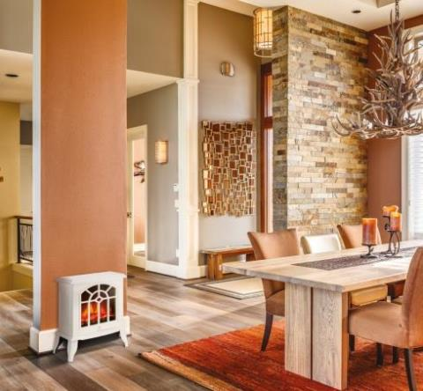
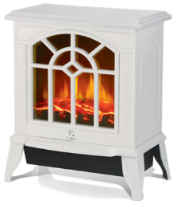
напольный камин
EFP/F – 300W
415 мм
365 мм
240 мм
технология
ручное
Real Fire Perfect
окрашивание дров
инновационные LED-технологии
экономичное энергопотребление в режиме «эффект пламени» - 4 Вт
регулируемая мощность обогрева 2000/1000 Вт
возможность
скрытая
использования без обогрева
панель управления
мощность
режим
обогрева 2 кВт
энергосбережения

Slide 5
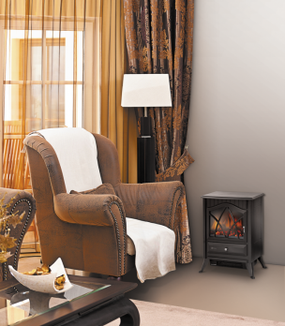
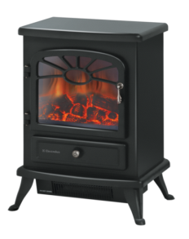
напольный камин
EFP/F - 100
540 мм
426 мм
285 мм
реалистичный
ручное
эффект пламени
Real Fire
окрашивание дров
встроенный термостат для поддержания заданной температуры
3 режима регулировки яркости пламени
реалистичный эффект пламени
Real Fire
возможность
регулировка
использования без обогрева
яркости пламени
мощность
встроенный
обогрева 1,8 кВт
термостат

Slide 6
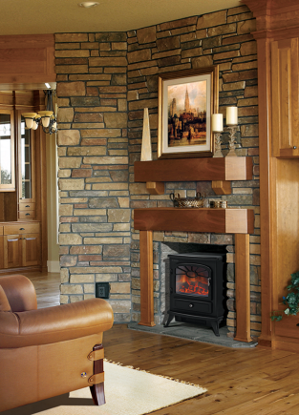
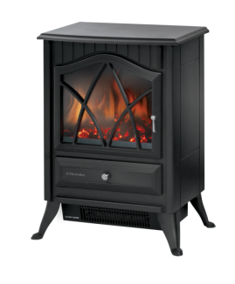
напольный камин
EFP/F - 110
540 мм
415 мм
280 мм
реалистичный
ручное
эффект пламени
Real Fire
окрашивание дров
встроенный термостат для поддержания заданной температуры
3 режима регулировки яркости пламени
регулируемая мощность обогрева 1800/900 Вт
возможность
регулировка
использования без обогрева
яркости пламени
мощность
встроенный
обогрева 1,8 кВт
термостат

Slide 7
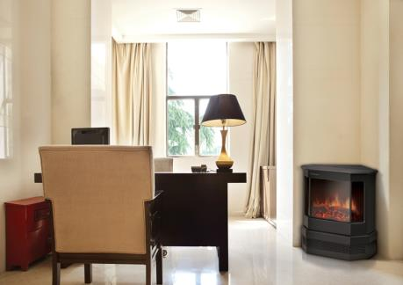
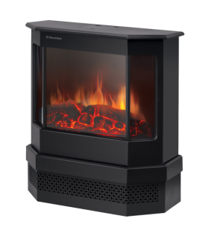
напольный камин
EFP/F – 1000RC
636 мм
593 мм
290 мм
реалистичный
ручное
эффект пламени
Real Fire
окрашивание дров
модуль для углового монтажа
3 режима регулировки яркости пламени
встроенный термостат для поддержания заданной температуры
возможность
регулировка
использования без обогрева
яркости пламени
мощность
встроенный
обогрева 1,8 кВт
термостат

Slide 8
технические характеристики
каминные печи
Фото
Модель | EFP/F-300W | EFP/F-100 | EFP/F-110 | EFP/F-1000RC
Тип | напольный
Эффект пламени без обогрева | да | да | да | да
Встроенный термостат | нет | да | да | да
Регулировка яркости пламени | нет | да | да | да
Скрытая панель управления | да | да | да | да
Мощность обогрева, Вт | 2000/1000 | 1800/900 | 1800/900 | 1800/900
Потребление в режиме "Эффект пламени", Вт | 4 | 55 | 55 | 55
Модуль для углового монтажа | нет | нет | нет | да
Габариты (ШхГхВ), мм | 415х365х240 | 426х285х540 | 415х280х540 | 593х290х636
Вес, кг | 4,4 | 11,4 | 11,4 | 20,7

Slide 9
коллекция
мини-камины
Расширяя сферу применения своей техники Electrolux создал концептуально новое решение - необычайно мобильные электрокамины с компактными размерами, которые отлично справляются с задачей обогрева

Slide 10
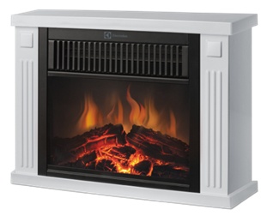
мини-камины
EFP/M- 5012W
250 мм
340 мм
170 мм
технология
ручное
мощность
таймер
Real Fire Perfect
окрашивание дров
обогрева 1,2 кВт
7,5 часов
возможность
пульт
корпус
малый
использования без обогрева
дистанционного управления
не нагревается
вес 4 кг

Slide 11
Успешных продаж!

